Slide 1
Партизанской тропой часть вторая

Slide 2
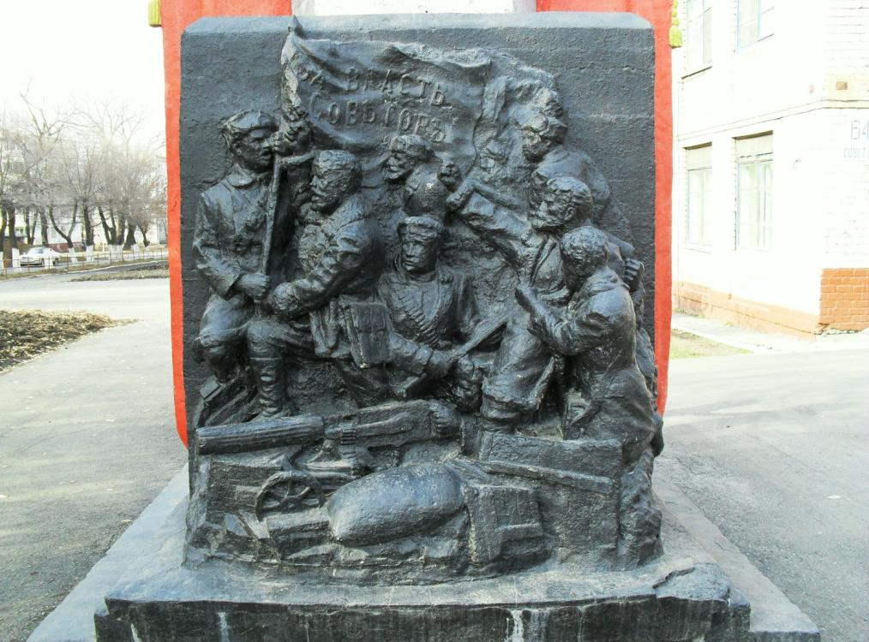
Памятные места города Спасска – Дальнего, связанные с событиями Гражданской войны.

Slide 3
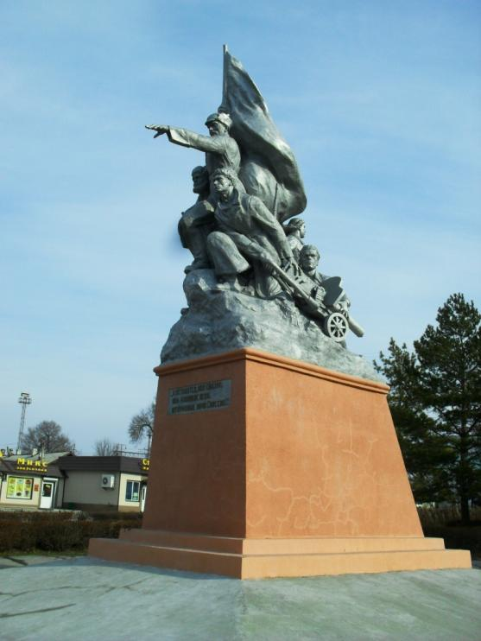
Главный памятник города- фактически его лицо – это монумент «Штурмовые ночи Спасска.»

Slide 4
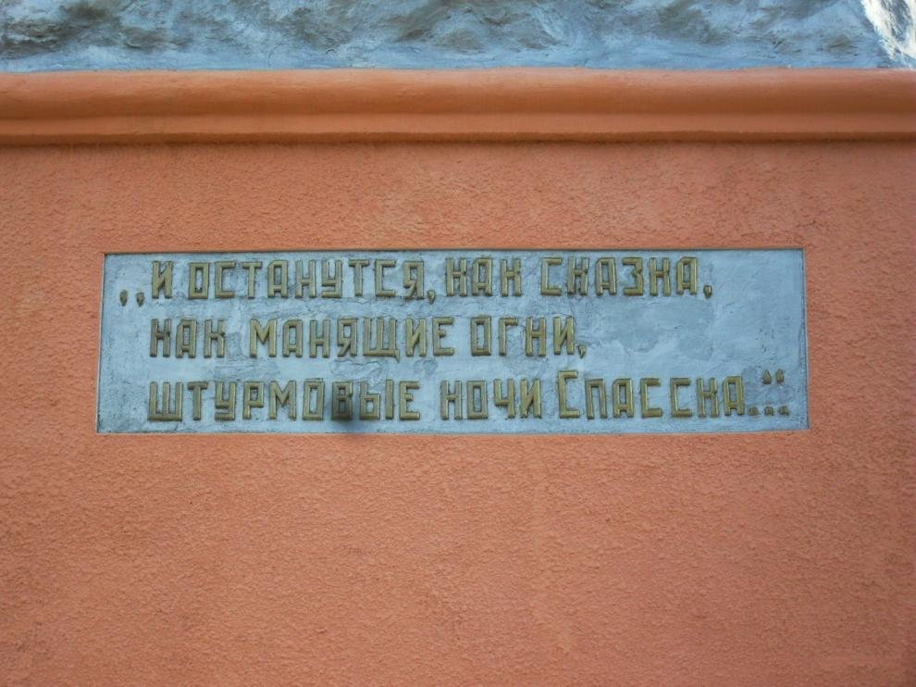
Несет на себе отпечаток реальных исторических событий.

Slide 5
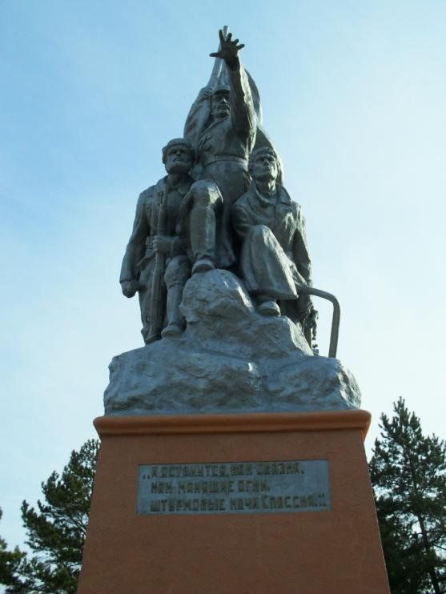
Монумент был создан в1958 году.

Slide 6
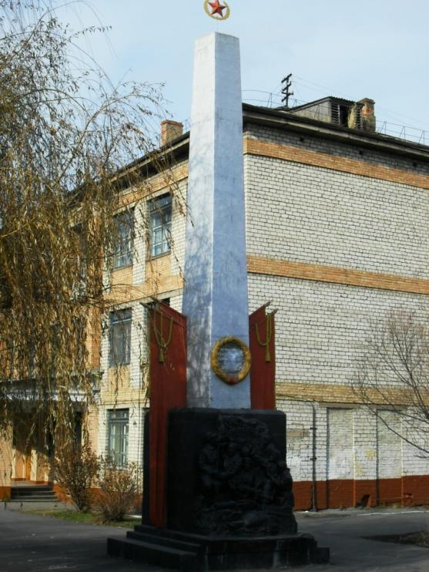
Братская могила борцов за власть Советов в Приморье.

Slide 7
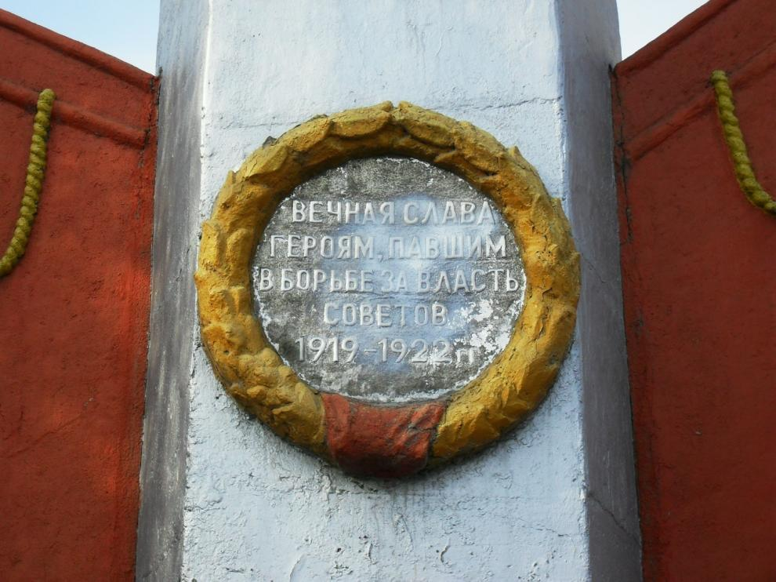
Памятник – обелиск находится на месте условного захоронения погибших в боях с интервентами в1919 – 1922 годах.

Slide 8
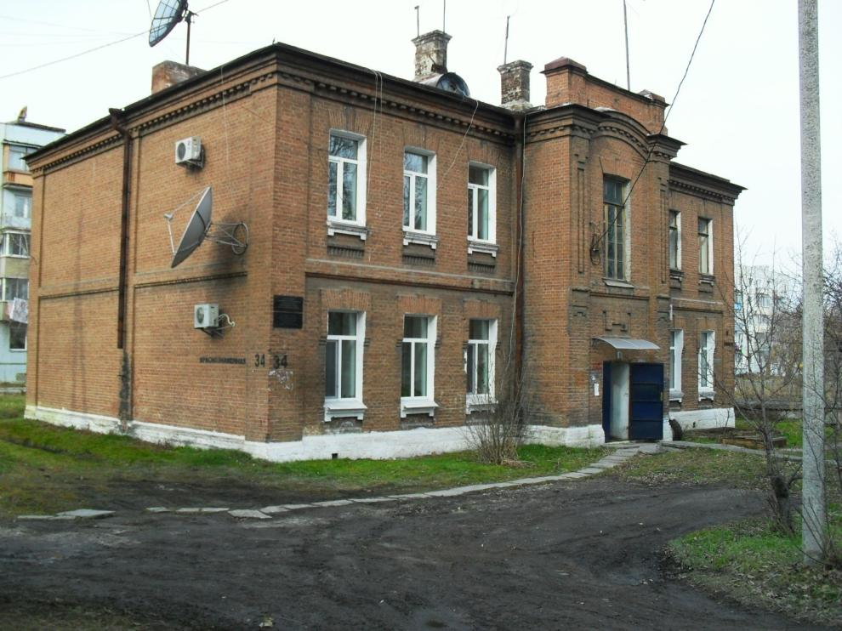
Здание, в котором размещался штаб партизанских отрядов Спасского района.

Slide 9
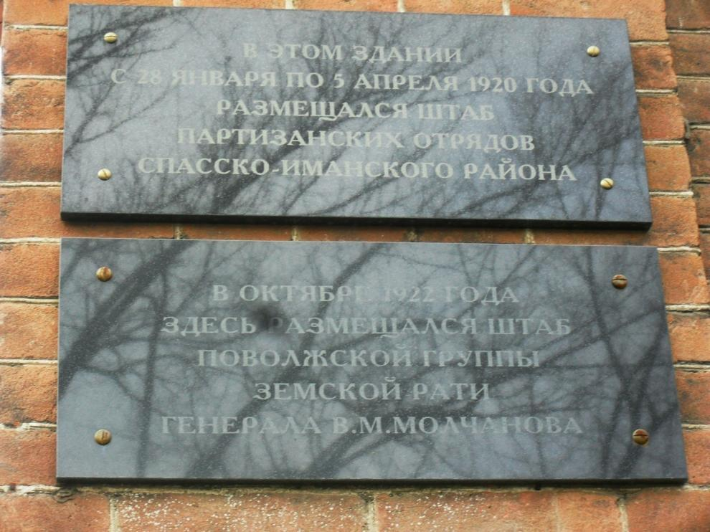
В 1967 году на здании установлена мемориальная доска.

Slide 10
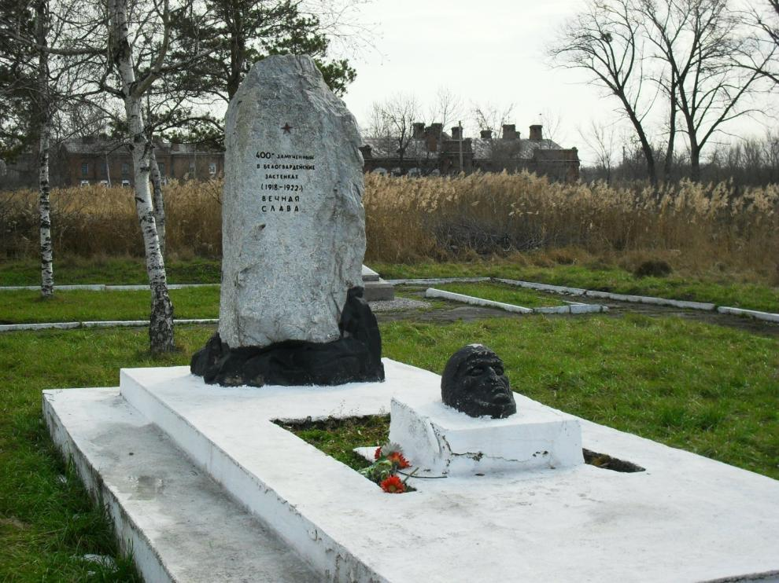
Братская могила «Четырехсот».

Slide 11
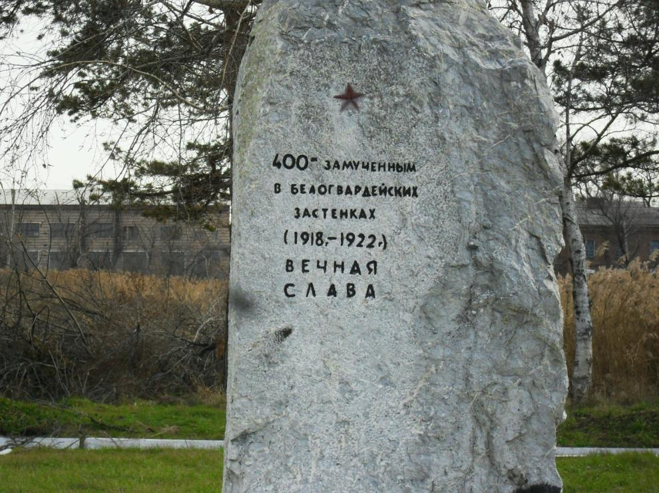
Обелиск открыт 9октября 1966 года.

Slide 12
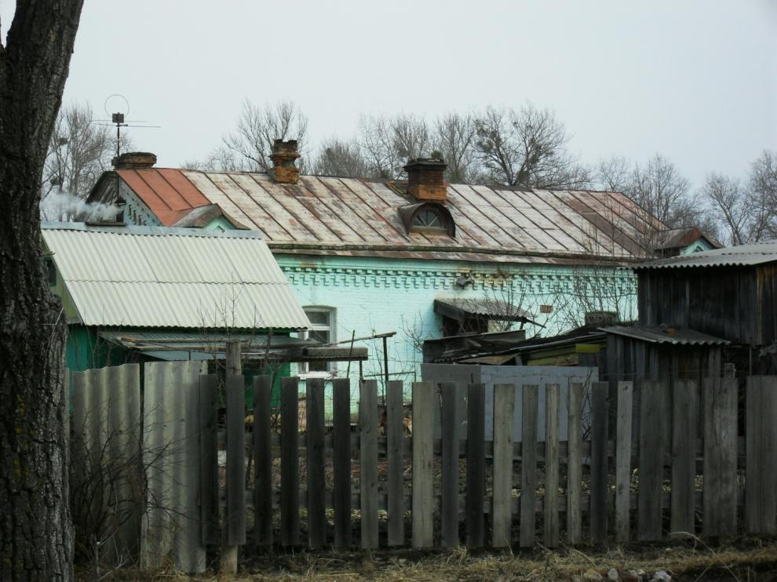
«Лаборатория смерти». Подвал этого здания в 1918 – 1922 годах использовался как камера пыток.

Slide 13
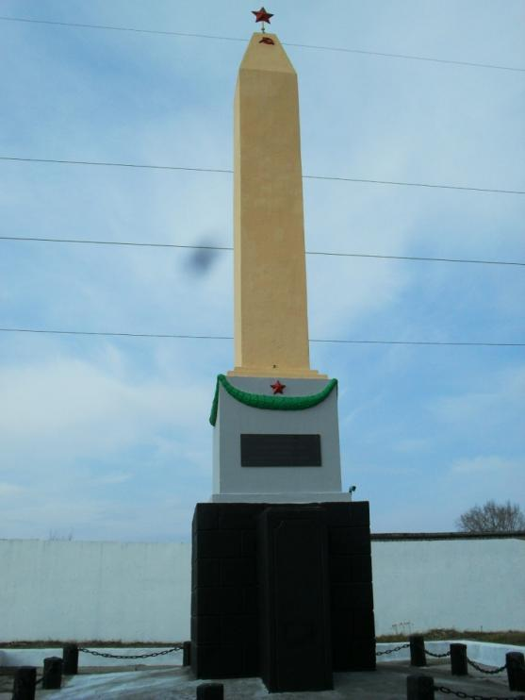
Братская могила борцов за власть Советов в Приморье.

Slide 14
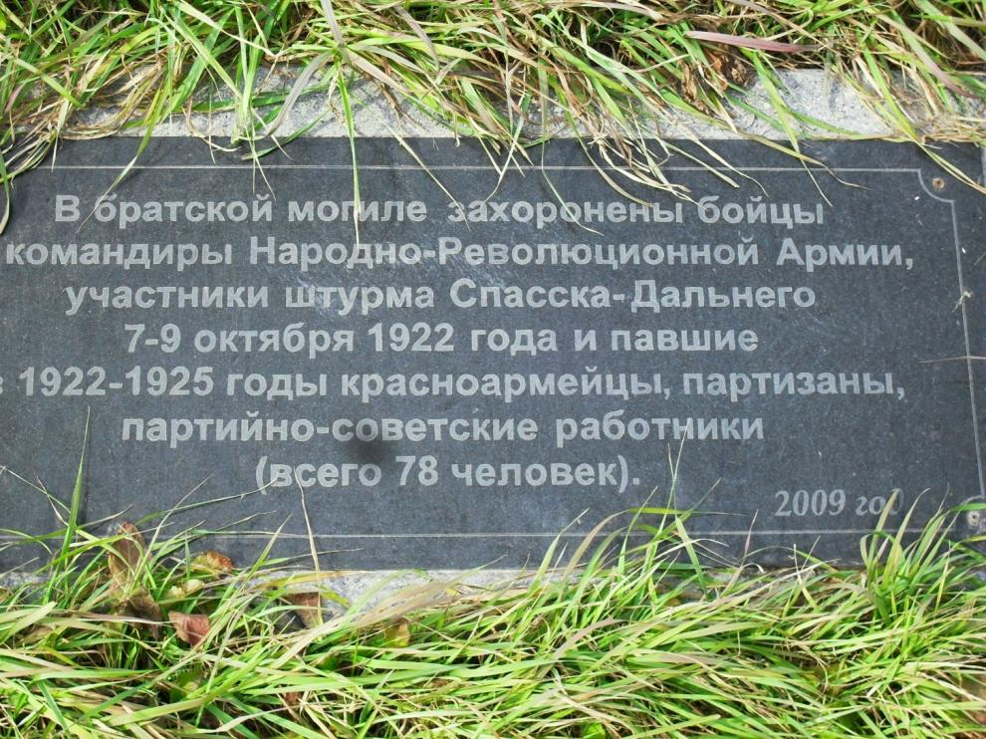
Расположена на территории бывшего городского стадиона.

Slide 15
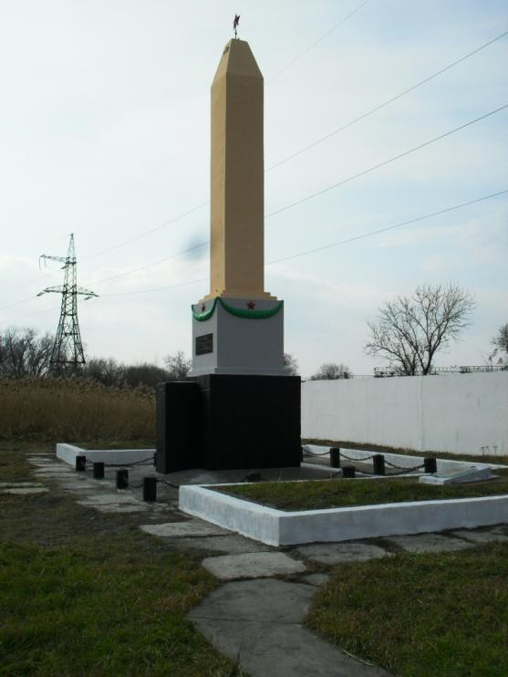
Памятник – обелиск сооружен в1957 году.

Slide 16
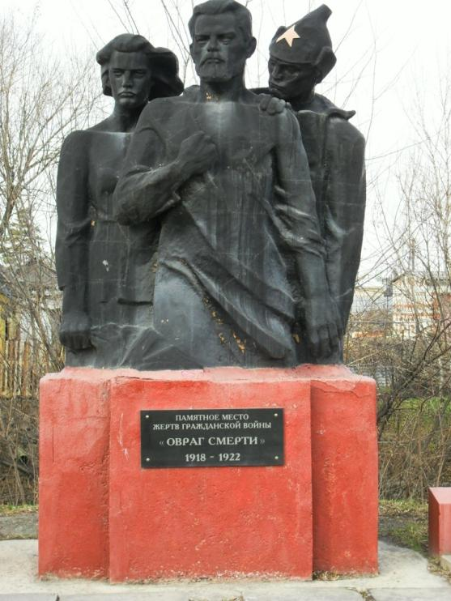
Памятник «Овраг смерти»

Slide 17
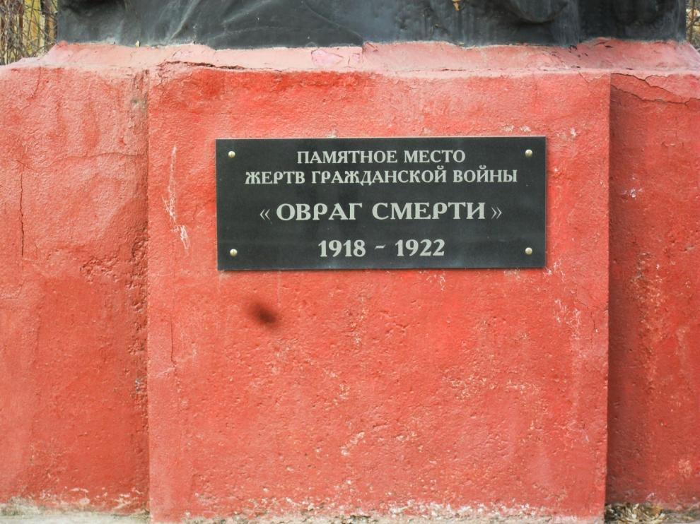
Здесь зверски казнены…

Slide 18
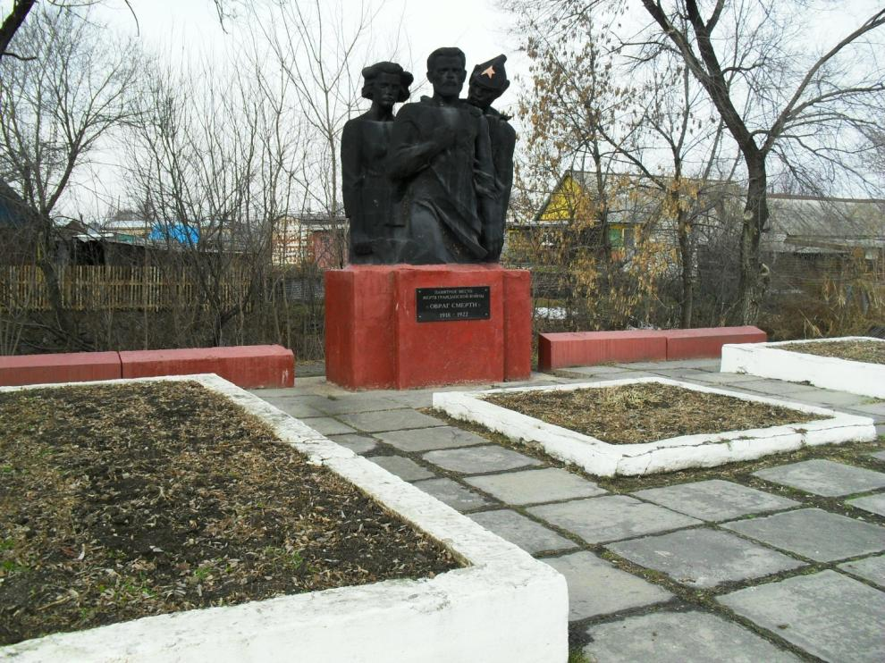
Реконструировался в 1982 году.

Slide 19
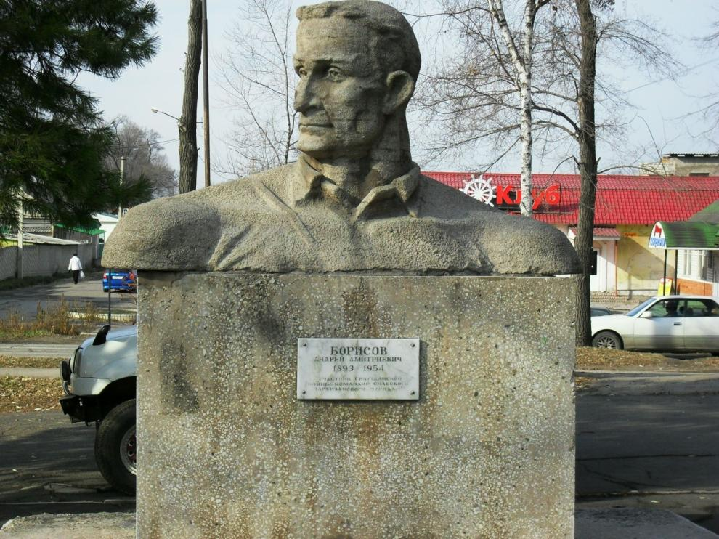
Бюст А.Д. Борисова.

Slide 20
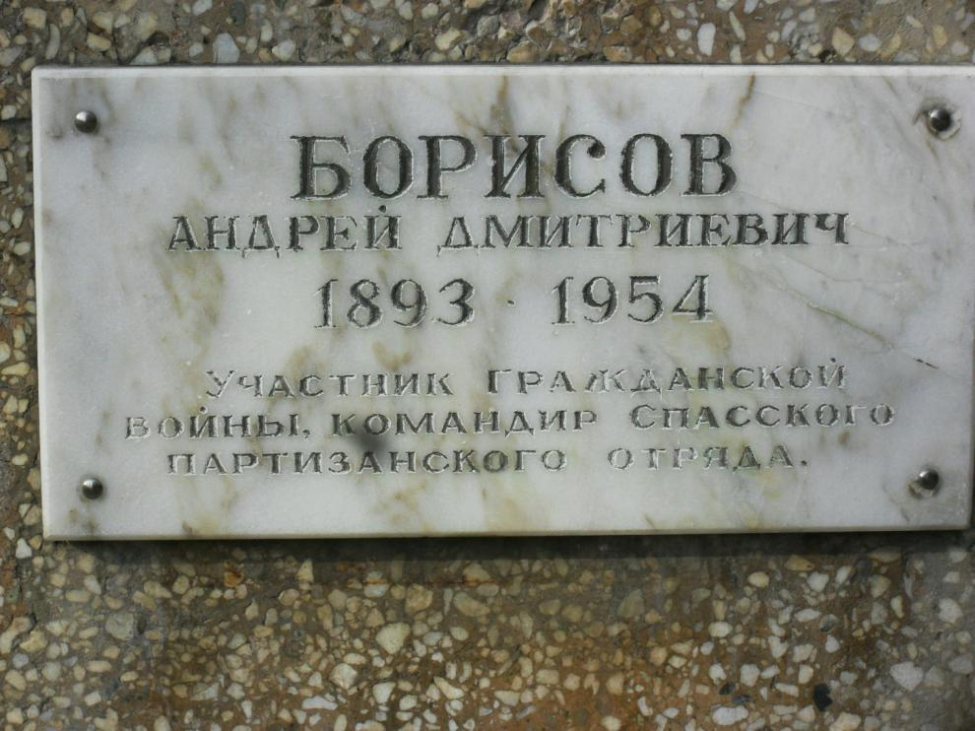
Бюст установлен в центральной части города.

Slide 21
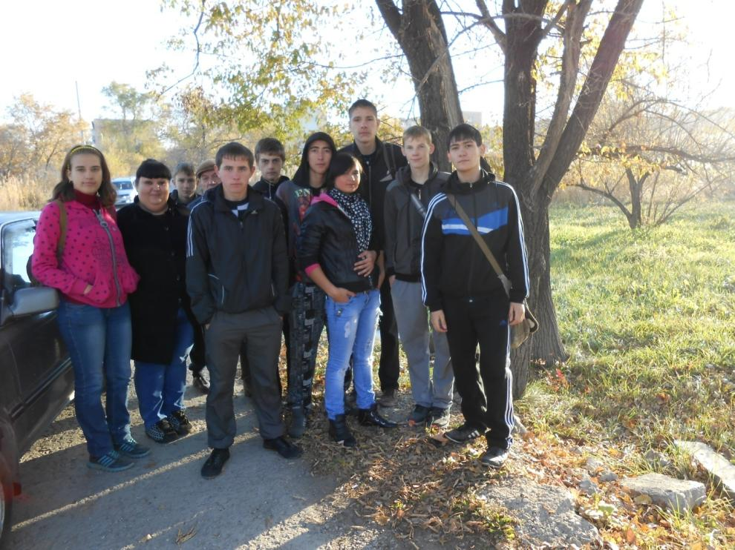
Прошли наши студенты и партизанской тропой, которая когда – то вела партизан к их базе в районе села Евсеевка.

Slide 22
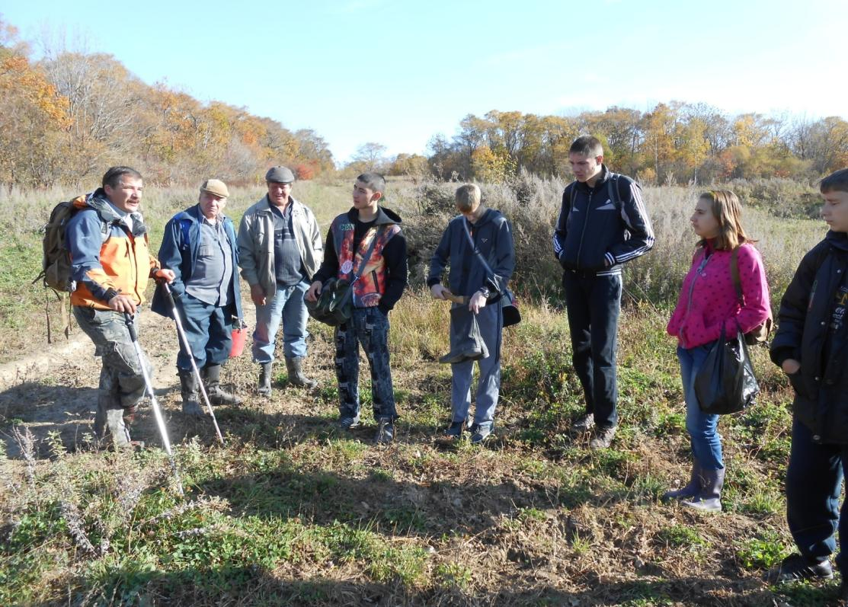

Slide 23
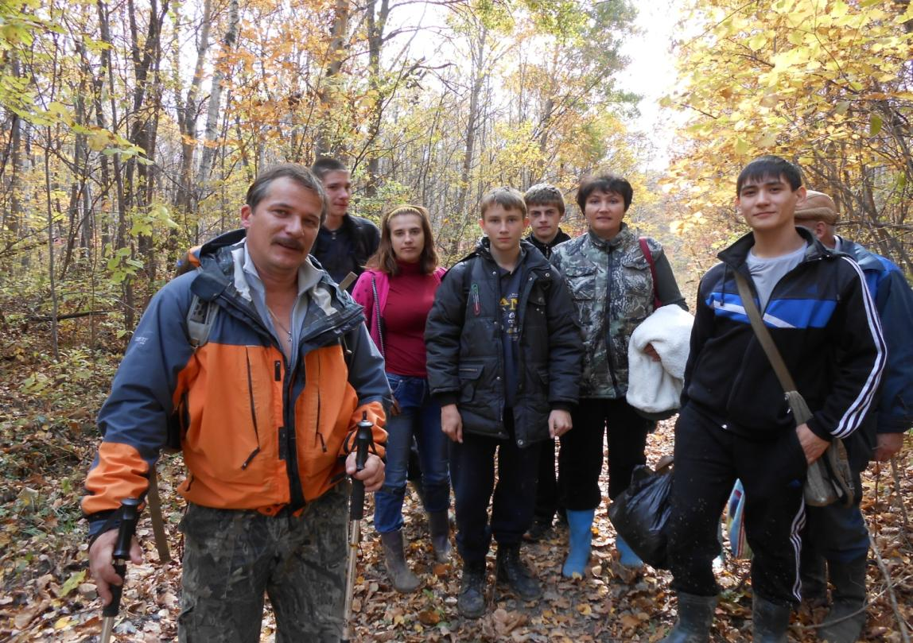

Slide 24
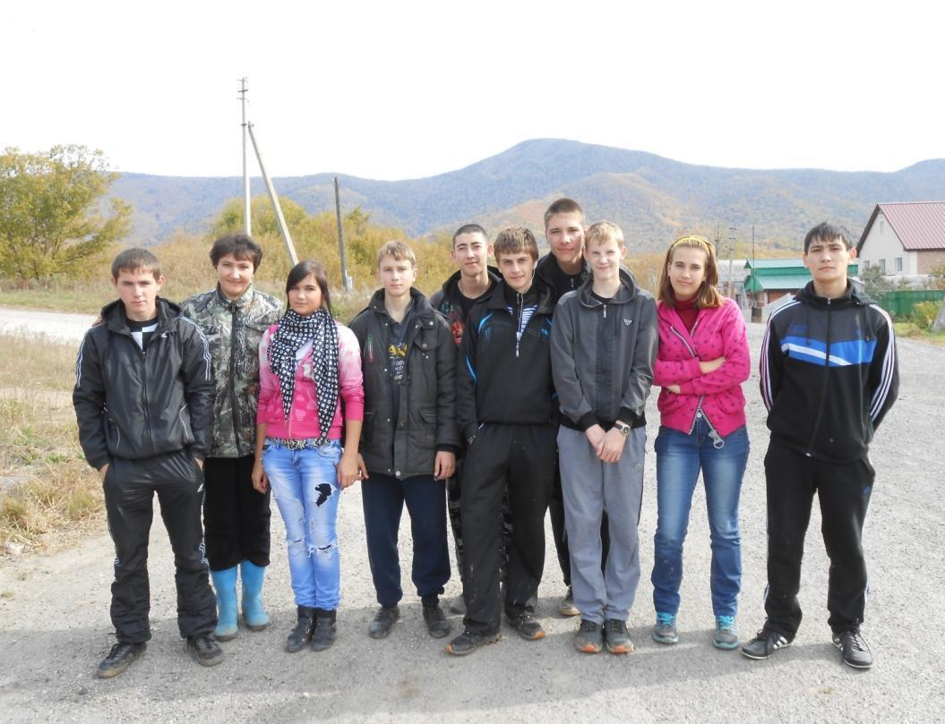

Slide 25
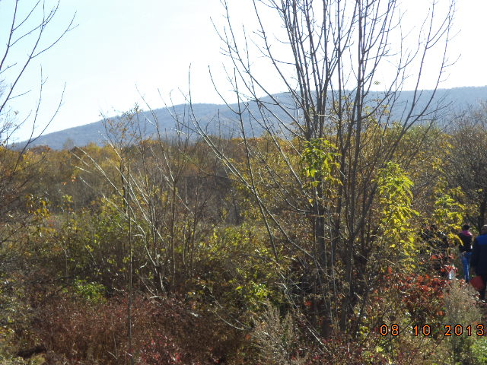

Slide 26
